Slide 1

Projektový manažer
Ing. Pavel Adámek, Ph.D.
adamek@opf.slu.cz
Katedra podnikové ekonomiky a managementu

Slide 2
Obsahové zaměření přednášky
Projektový manažer - charakteristika
Kompetence projektového manažera
Styly vedení či řízení a zodpovědnost
Notes:
csvukrs

Slide 3

Úspěšný projektový manažer
      Klíčové požadavky
      Predikovat a plánovat
      Snižování hrozeb (rizika)
      Přidělovat úkoly a kontrolovat plnění
      Správně se rozhodovat
      Správně a otevřeně komunikovat
      Motivovat členy týmu
Dodržení základních parametrů projektu.
Vysoká spokojenost zákazníka – měření (customer satisfaction index).

Slide 4
Charakteristika projektového manažera
Funkce projektového manažera | Odpovědnost za
Plánovač | tvorbu a implementaci realizačních plánů (časových, zdrojů, nákladů atp.)
Organizátor | rozdělení práce v týmu, instruktáž pracovníků, rozdělení odpovědností a pravomocí předvídání vzniku problémů a návrhy na jejich řešení
Vedoucí | výběr členů týmu vyřizování pracovních nároků a problémů členů týmu poskytování informací o průběhu realizace projektu
Koordinátor | vytváření vhodných pracovních kontaktů na všech úrovních řízení
Vyjednavač | formulování a předkládání požadavků, které jsou nad rámec jeho pravomocí
Kontrolor | zjišťování odchylek od plánu, včetně návrhů nápravných opatření a jejich realizace sledování vynaložených nákladů na projekt a jejich vyhodnocování vzhledem k danému rozpočtu

Slide 5
      Vybrané významné vlastnosti projektového manažera:
      Komunikativní typ.
      Sdílet pocit „vlastnictví“ - úspěšný projektový manažer musí cítit a též dávat najevo pocit naprosté vlastnické odpovědnosti vůči projektu a jeho výsledkům.
      Mít správný úsudek - každý projekt je jedinečný a projektový manažer se musí každému přizpůsobit.
      Kreativita.
Charakteristika projektového manažera
Manažer vykonává široké spektrum činností. Na manažerovi a jeho talentu závisí značná část úspěchu projektu.

Slide 6
      Plánování – plánování činností a dílčích etap prací.
      Rozhodování – v závislosti na typu rozhodnutí vedoucí týmu rozhoduje sám, nebo ve spolupráci se členy týmu.
      Organizování – vedoucí týmu organizuje zejména komplexnější činnosti (vyžadující zapojení více členů týmu), ale také základní logistiku (třeba organizace porad).
      Kontrolování – vedoucí týmu periodicky kontroluje průběžné dosahování cílů
      a směrování k stanoveným cílům.
      Reprezentaci týmu navenek – reprezentování výsledků a dílčích pokroků práce týmu směrem k okolí (např. zadavatelé úkolu).
      Mediaci a facilitaci dynamiky týmu – pomáhá řešit konflikty a obecně usnadňuje
      a zefektivňuje komunikaci v týmu.
      Motivování členů týmu – motivuje jednotlivé členy týmu k co možná nejlepším výkonům.
Charakteristika projektového manažera
Vedení projektového týmu obnáší:

Slide 7
      Kroky lze shrnout do role vedoucího projektu (manažera projektu) a jeho úkolů:
      zodpovídá za plánování, řízení a kontrolu projektu (zdárný průběh a dokončení jednotlivých etap projektu včas, při dodržení rozpočtu a standardů kvality)
      vede projektový tým,
      informuje o postupu projektu a o případných problémech,
      zodpovídá za každodenní řízení,
      úkolem je s týmem projekt zahájit, upřesnit jeho rozsah a získat souhlas,
      stanovit postup projektu (tj. síť na sebe navazujících činností),
      odhadnout pracnost jednotlivých činností,
      nárokovat zdroje k zajištění úspěšného provedení projektu,
      vytvořit harmonogram projektu,
      přidělovat úkoly jednotlivým členům týmu,
      sledovat jejich plnění v čase a zajišťovat v průběhu projektu kvalitu vytvářených klíčových produktů.
Charakteristika projektového manažera
Vedoucí týmu zastává jak manažerské role (řízení), tak také roli lídra (vedení).

Slide 8
      Projektové manažery je možno rozdělit na:
      specialisty v dané problematice - v průběhu projektu uplatňují odborné dovednosti, obvykle ale tito odborníci nedisponují ostatními požadavky vyplývajícími z manažerských povinností.
      specialisty projektového managementu – představují odborníky na:
        plánování,
        organizování,
        kontrolování,
        koordinaci,
        personalistiku,
        vyjednávání projektových prací.
Charakteristika projektového manažera
Hlavním cílem projektového manažera je zajistit, aby byl projekt úspěšný, je tedy zodpovědný za projekt v těchto oblastech:
integrace, rozsah projektu, časový vývoj, náklady, lidské zdroje, komunikace, rizika, kvalita, dodavatelé.

Slide 9
      Pro dosažení stanovených cílů musí mít následující pravomoci, tj. musí mít mj. i tyto kompetence:
      jmenovat, odvolat členy týmu,
      řídit aktivity týmu,
      podílet se na přípravě smlouvy o projektu,
      komunikovat s liniovými manažery,
      řídit rozpočet projektu,
      kontrolovat aktivity, které ovlivňují čas, náklady a rozsah projektu,
      pověřit členy týmu odpovědnostmi a oprávněními,
      předkládat návrhy na změny.
Charakteristika projektového manažera
Manažer je při výkonu funkce nucen vyjednávat a komunikovat s tzv. zájmovými skupinami projektu.

Slide 10
      Manažer projektu může prosadit své požadavky následovně:
      a) formálně přidělenými zdroji síly tj.:
        moc z titulu pozice,
        moc z titulu odměňovat,
        moc z titulu ukládat pokuty,
      b) neformálními zdroji síly, a to buď
        z titulu síly experta,
        z titulu společenského uznání.
Charakteristika projektového manažera
V případě, že se jedná o komunikaci směrem dolů, znamená to, že musí aplikovat manažerskou sílu a autoritu.

Slide 11
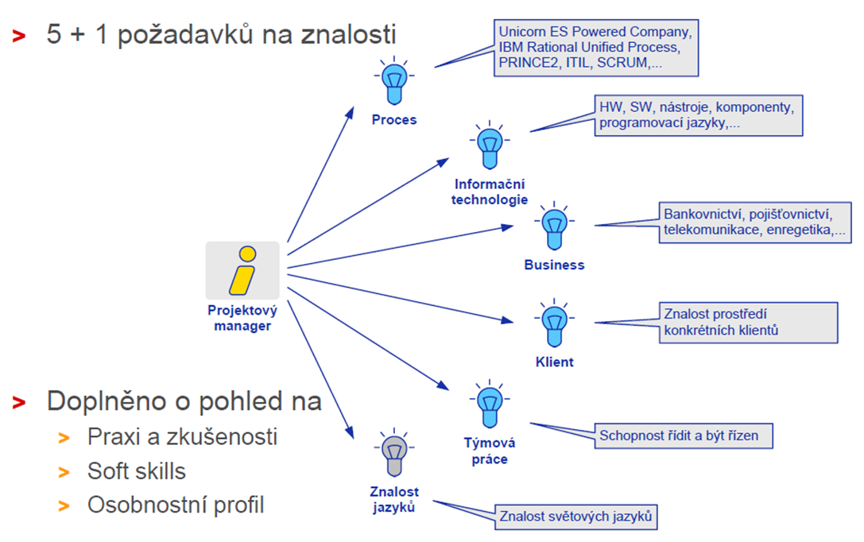
Charakteristika projektového manažera
Příklad požadavků na znalosti PM (Unicorn)

Slide 12
      Výchova
      Plusy
        PM je kompatibilní s přístupem firmy
        Posiluje loajalitu
        Komplexní vzdělávání a rozvoj projektového manažera
        Zaměření na přístup a potřeby dané firmy
        Možnost „převýchovy“ PM najatých z trhu nebo zapojení absolventů
      Mínusy
        Dlouhodobý proces
        Z počátku juniorní PM
        Nutnost zapojení seniorních rolí, resp. managementu firmy jako školitelů
        Vysoké nepřímé náklady – příprava školení, kdo školí, nepracuje apod.
Charakteristika projektového manažera
Žádoucí jsou PM, kteří umí řídit projekty dle standardů (firemních), nikoliv podle jejich názoru.

Slide 13
      Pro různé projekty se vyplatí kombinování
      (vlastní zdroje, externí, interim management).
      Preference výchovy PM oproti jejich náboru.
      Vlastní vnitřní systém výchovy – pro konkrétní účely řízení projektů v organizaci.
      Bez účasti seniorních rolí a managementu to nejde.
      Disponovat správnými schopnostmi a dovednostmi.
      Jsou-li schopnější, lépe kvalifikovaní nebo lépe motivovaní lidé k dispozici kdekoliv jinde v podniku, pak se snažte získat právě je a dejte jim přednost (před těmi, kteří byli nabídnuti).
Charakteristika projektového manažera
Doporučení z praxe

Slide 14
      Je možno popsat kompetenční řízení projektů pomocí těchto tří oblastí:
      Oblast technických kompetencí – tato oblast slouží k popisu zásadních elementů kompetencí projektového řízení. Do této oblasti náleží obsah projektového řízení, který se někdy označuje jako tzv. „pevné elementy“.
      Oblast behaviorálních kompetencí – tato oblast slouží k popisu elementů personálního projektového řízení. Do této oblasti náleží přístupy a dovednosti projektového manažera.
      Oblast kontextových kompetencí – tato oblast slouží k popisu elementů kompetencí projektového řízení, které se vztahují ke kontextu projektu. Do této oblasti patří kompetence projektového manažera při řízení organizací s liniovým řízením a jeho schopnost fungovat v organizaci zaměřené na projekt.
Kompetence projektového manažera
Pod kompetencí myslíme soubor znalostí, osobních přístupů, dovedností a souvisejících zkušeností, kterých je pro úspěch v určité pozici potřeba.

Slide 15
Kompetence projektového manažera
      Technické kompetence
      Úspěšnost řízení projektu
      Zainteresované strany
      Požadavky a cíle projektu
      Rizika a příležitosti
      Kvalita
      Organizace projektu
      Týmová práce
      Řešení problémů
      Struktury v projektu
      Rozsah a dodávané výstupy projektu
      Čas a fáze projektu
      Zdroje/Náklady a financování
      Organizace a smluvní vztahy
      Změny
      Kontrola, řízení a podávání zpráv
      Informace a dokumentace
      Komunikace
      Zahájení/Ukončení
      Behaviorální kompetence
      Vůdcovství
      Zainteresovanost a motivace
      Sebekontrola
      Asertivita
      Uvolnění
      Otevřenost
      Kreativita
      Orientace na výsledky
      Výkonnost
      Diskuze
      Vyjednávání
      Konflikty a krize
      Spolehlivost
      Porozumění hodnotám
      Etika
      Kontextové kompetence
      Orientace na projekt
      Orientace na program (portfolio)
      Realizace projektu, programu, portfolia
      Trvalá organizace
      Byznys
      Systémy, produkty, technologie
      Personální management
      Zdraví, bezpečnost, ochrana života a životního prostředí
      Finance
      Právo
Notes:
csvukrs

Slide 16
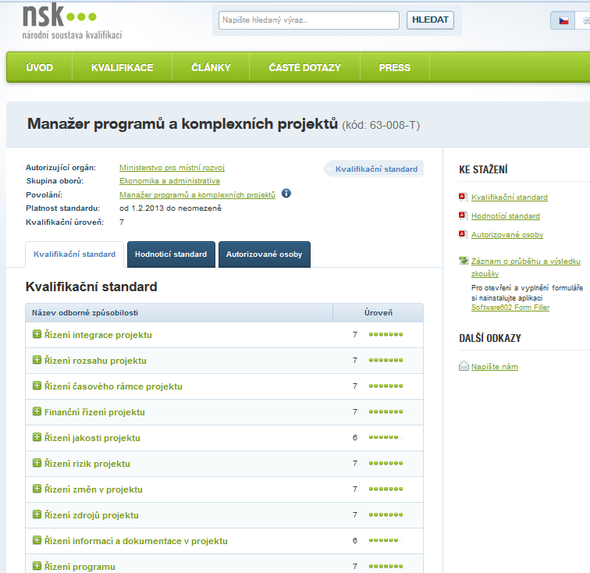
Kompetence projektového manažera
Příklady kompetancí –
základní požadavky:
Profesní kvalifikace NSK
(dle zákona č. 179/2006 Sb.)
Manažer programů a komplexních projektů 63-008-T
Oblast kvalifikačního standardu

Slide 17
      Pracovní podmínky
      Měkké kompetence
      Obecné dovednosti
      Odborné znalosti
      Odborné dovednosti
      Zdravotní podmínky (onemocnění omezující výkon pozice)
Kompetence projektového manažera
Vymezují se oblasti - Manažer programů a komplexních projektů
online
https://nsp.cz/jednotka-prace/projektovy-manazer

Slide 18
 | 1 2 3 4
Zátěž teplem
Zátěž chladem
Zátěž hlukem
Zátěž vibracemi
Zátěž prachem
Zátěž chemickými látkami
Zátěž invazivními alergeny
Zátěž biologickými činiteli způsobujícími onemocnění
Zátěž ionizujícím zářením
Zátěž neionizujícím zářením a elektromagnetickým polem včetně laserů
Zraková zátěž
Celková fyzická zátěž
Zátěž trupu a páteře s převahou statické práce (manipulace s břemeny)
Lokální zátěž - zátěž malých svalových skupin
Lokální zátěž jemné motoriky
Zátěž prací v omezeném nebo uzavřeném prostoru
Zátěž prací v nevhodných pracovních polohách
Práce ve výškách
Duševní zátěž
Zvýšené riziko úrazu pracovníka
Zvýšené riziko obecného ohrožení
Pracovní doba, směnnost
Kompetence projektového manažera
1. Pracovní podmínky

Slide 19
      Stupeň zátěže (minimální zdravotní riziko) - faktor se při výkonu práce nevyskytuje nebo je zátěž faktorem minimální, vliv faktoru je ze zdravotního hlediska nevýznamný.
      Stupeň zátěže (únosná míra zdravotního rizika) - ze zdravotního hlediska je míra zátěže faktorem únosná, nepřekračuje limity stanovené předpisy, vliv faktoru je akceptovatelný pro zdravého člověka.
      Stupeň zátěže (významná míra zdravotního rizika) - úroveň zátěže překračuje stanovené limitní hodnoty expozice (zátěže), na pracovištích je nutná realizace náhradních technických a organizačních opatření, nelze vyloučit negativní vliv na zdraví pracovníků.
      Stupeň zátěže (vysoká míra zdravotního rizika) - úroveň zátěže vysoce překračuje stanovené limitní hodnoty expozice, na pracovištích musí být dodržován soubor preventivních opatření, častěji dochází k poškození zdraví.
Kompetence projektového manažera
1. Pracovní podmínky

Slide 20
      Efektivní komunikace
      formulování myšlenek v písemné i ústní podobě je na výborné úrovni
      praktikuje aktivní naslouchání bez výjimky za všech okolností
      zdravé a přiměřené sebeprosazování je pro něj přirozené
      dokáže prezentovat na velkém fóru a svým projevem dokáže druhé přesvědčit
      dokáže od jiných získat jejich skutečné názory a pracovat
      s nimi
      dokáže využívat konstruktivní konflikty
      umí pracovat se zpětnou vazbou
      komunikuje s jinými kultura
      Kooperace (spolupráce)
      ve skupině zaujímá roli nenuceného leadera, má přirozenou autoritu
      je schopen spolupráce v mezinárodních, multikulturních týmech
Kompetence projektového manažera
2. Měkké kompetence (úroveň 0-5) – na všech úrovních by měl mít úroveň 5

Slide 21
      Kreativita
      podnikatelská intuice a strategické myšlení mu umožňují připravit a realizovat nové záměry, které mu vytvářejí výbornou výchozí pozici v konkurenčním prostředí,
      je schopen využít a ocenit myšlenky a nápady ve svém okolí,
      systematicky pracuje s riziky, která je schopen vyhodnotit a minimalizovat tak, aby neohrožovala strategické záměry jeho či jeho firmy.
      Flexibilita
      aktivně prosazuje změny a přebírá za ně zodpovědnost,
      je iniciátorem nových myšlenek, má inovativní a kreativní myšlení,
      zpochybňuje stereotypy a zavedené postupy,
      vhodně volí styly a metody práce s ohledem na ostatní, kontext, situaci,
      trvale se rozvíjí, obohacuje své znalosti a dovednosti.
Kompetence projektového manažera
2. Měkké kompetence (úroveň 0-5) – na všech úrovních by měl mít úroveň 5

Slide 22
      Uspokojování zákaznických potřeb
      je vzorem vstřícného chování a vystupování vůči zákazníkům,
      systematicky buduje a udržuje vztahy, má snahu o jejich neustálé zlepšování,
      zastává roli důvěryhodného poradce,
      umí zákazníka přesvědčit a ovlivnit.
      Výkonnost
      jeho výkon a výsledek (přínos) je nadstandardní,
      jeho osobní a týmové nebo firemní cíle jsou v souladu, má manažerské předpoklady pro zvyšování výkonu,
      konstruktivně zpětnou vazbu přijímá i poskytuje, a v návaznosti na ni navrhuje řešení,
      je schopen sebekontroly,
      je motivován a motivuje ostatní, včetně sebezdokonalování.
Kompetence projektového manažera
2. Měkké kompetence (úroveň 0-5) – na všech úrovních by měl mít úroveň 5

Slide 23
      Samostatnost
      dokáže cíl převést na kroky (úkoly) potřebné k jeho dosažení,
      při plnění úkolů řídí sám sebe, umí své síly odhadnout a rozložit,
      plánuje a je schopen se dlouhodobě koncentrovat,
      rychle a pružně se rozhoduje,
      v případě potřeby neváhá vyhledat pomoc, dokáže získat veškeré potřebné zdroje (informace apod.),
      nebojí se nést osobní riziko, protože ho umí dobře posoudit.
      Řešení problémů
      jak samostatné, tak týmové řešení problémů je mu zcela vlastní, je schopen vést řešitelské týmy,
      na základě svých zkušeností se spoléhá na svou intuici, využívá kreativní myšlení,
      vytváří motivující prostředí pro řešení problémů,
      je schopen vytvářet nebo se podílet na tvorbě standardů, kterými předchází vzniku problémů,
      dokáže překonávat předsudky a stereotypy myšlení.
Kompetence projektového manažera
2. Měkké kompetence (úroveň 0-5) – na všech úrovních by měl mít úroveň 5

Slide 24
      Plánování a organizování práce
      vytváří vize, navrhuje strategie a efektivně plánuje,
      rozvíjí potenciál k výkonnosti sebe a druhých,
      stanovuje cíle a priority, motivuje okolí k jejich dosažení
      předvídá rizika,
      plánuje potřebné zdroje, jejich efektivní využití a čas,
      sleduje a hodnotí naplňování cílů, plánů a aktivit k nim směřujících a podle toho jedná,
      Deleguje.
      Celoživotní učení
      aktivně pracuje na prohlubování své odbornosti a profesionality, předvídá a může i ovlivňovat vývoj ve svém oboru,
      dokáže rozpoznat a definovat vzdělávací potřeby svého okolí,
      podporuje osobní rozvoj druhých,
      sdílí znalosti a zajišťuje, aby znalosti byly sdíleny (knowledge management).
Kompetence projektového manažera
2. Měkké kompetence (úroveň 0-5) – na všech úrovních by měl mít úroveň 5

Slide 25
      Aktivní (proaktivní) přístup
      je přirozeně aktivní, má pozitivní přístup k životu i k práci,
      ovlivňuje dění kolem sebe, aktivně vyhledává řešení, nové aktivity, postupy a možnosti,
      je připraven podstoupit osobní riziko, aby mohl dosáhnout cíle,
      předvídá situace a přijímá opatření,
      hledá řešení, dívá se dopředu, aby mohl vytvářet příležitosti, zapojuje ostatní do svých projektů.
      Objevování a orientace v informacích
      propojuje informace z různých i netradičních / nových zdrojů, tvoří mezi nimi vazby, nalézá a vytváří z nich příležitosti,
      informací je schopen vytvářet know-how, které mohou využívat i ostatní,
      řídí informační toky, je schopen se zorientovat v různých typech databází a vybrat klíčové informace pro daný účel a propojit je.
Kompetence projektového manažera
2. Měkké kompetence (úroveň 0-5) – na všech úrovních by měl mít úroveň 5

Slide 26
      Zvládání zátěže
      odvádí velmi dobrý výkon i v extrémně složitých podmínkách, realistický přístup k zátěžovým situacím, mu umožňuje získat nadhled a odstup,
      vyvolává změny za účelem efektivnějšího dosažení výsledku,
      z neúspěchu se poučí a přijímá opatření,
      při překonání překážek analyzuje situaci, hledá alternativy a volí nejvhodnější řešení,
      při plnění rutinních úkonů se dokáže oprostit od vnějších vlivů a soustředí se v danou chvíli pouze na příslušný cíl,
      v zátěžových situacích je oporou druhým,
      je schopen i v silně vypjatých situacích kontrolovat své pocity, dokáže pracovat s emocemi druhých,
      má vysokou sebedůvěru a pocit plné zdatnosti.
Kompetence projektového manažera
2. Měkké kompetence (úroveň 0-5) – na všech úrovních by měl mít úroveň 5

Slide 27
      Vedení lidí (leadership)
      je charismatický vůdce, má přesvědčivé představy a nápady, pro které dokáže ostatní zaujmout a nadchnout, jeho strategie a nápady vyvolávají zájem a nadšení ostatních se podílet na poslání celé skupiny odpovědnost za skupinový výkon vnímá jako základní manažerskou roli,
      organizuje a plánuje, otevřeně informuje, zapojuje členy týmu do řízení úkolů a projektů, motivuje je k aktivnímu zapojení,
      poskytuje podřízeným dostatek svobody pro rozhodování, přejímání zodpovědnosti a volbu, jakým způsobem budou postupovat při realizaci svých úkolů, kontroluje jejich výsledky a diskutuje s nimi o způsobech řešení, poskytuje zpětnou vazbu,
      cíleně rozvíjí, povzbuzuje ostatní členy týmu při přebírání odpovědnosti za dílčí výsledky skupinové práce, zastává roli kouče,
      podporuje jednotlivé členy v jejich úsilí se zdokonalovat a vzdělávat, cíleně jim předává své znalosti a zkušenosti.
Kompetence projektového manažera
2. Měkké kompetence (úroveň 0-5) – na všech úrovních by měl mít úroveň 5

Slide 28
      Ovlivňování ostatních
      navrhuje a realizuje ovlivňující strategie podle konkrétní situace a úrovně posluchačů,
      mění organizační strukturu (včetně pracovních míst) s cílem podpořit změnu očekávaného chování spojuje se s ostatními, kteří podporují jeho zájmy a dokážou cíleně působit na druhé,
      aktivně vyhledává řešení, nové aktivity, postupy a možnosti, jak přesvědčit a ovlivnit ostatní,
      praktikuje „politické manévry“, aby dosáhl svého cíle a vlivu,
      dokáže využít potřeb a zájmu posluchačů pro svou věc,
      jeho projev a prezentace jsou charismatické provokuje v dobrém slova smyslu,
      vtahuje posluchače do svého projevu nebo prezentace, nabízí jim atraktivní nápady a řešení, kterým nelze odolat,
      jeho prezentační a komutační projev je excelentní, zvládá s přehledem prezentaci a jednání před velkými skupinami v českém i cizím jazyce.
Kompetence projektového manažera
2. Měkké kompetence (úroveň 0-5) – na všech úrovních by měl mít úroveň 5

Slide 29
      Počítačová způsobilost – úroveň 3
      ovládá pokročilejší ovládání počítače (databáze, převody mezi kancelářskými aplikacemi, řešení jednodušších problémů)
      používá nové aplikace, uvědomuje si analogie ve funkcích a ve způsobu ovládání různých aplikací
      využívá funkcí jednotlivých aplikací (vzorce, formátování, grafická animace)
      Způsobilost k řízení osobního automobilu – úroveň 2
      má oprávnění k řízení osobního automobilu
      běžně se orientuje ve známém prostředí
      zvládá jízdu na kratší trasy
      zajistí základní údržbu automobilu
      Numerická způsobilost - úroveň 3
      provádí složitější aritmetické a geometrické výpočty a operace
      provádí převody mezi různými měrovými soustavami
Kompetence projektového manažera
3. Obecné dovednosti (úroveň 0-3)

Slide 30
      Ekonomické povědomí – úroveň 3
      provádí kalkulace a rozpočty,
      orientuje se v mikroekonomických a makroekonomických ukazatelích a je schopen s nimi v praxi pracovat,
      orientuje se v ekonomické legislativě,
      orientuje se v ekonomickém a finančním řízení a rozumí základním pojmům (rozvaha, odpisy, výsledovka, zisk),
      zná a využívá i složitější metody financování (záruky, úvěry, investice).
      Právní povědomí – úroveň 3
      má právní povědomí, aplikuje znalosti zákonů a legislativy běžně ve firemní praxi využívané (obchodní zákoník, občanský zákoník,..),
      orientuje se v právních úkonech, dokumentech i subjektech právní praxe,
      zvládá aktivní právní jednání.
Kompetence projektového manažera
3. Obecné dovednosti (úroveň 0-3)

Slide 31
      Jazyková způsobilost v češtině – úroveň 3
      důkladně se orientuje a rozumí i náročným odborným textům, které se dané pracovní oblasti přímo nedotýkají, rozlišuje styl písemného projevu,
      plynule a spontánně reaguje, včetně komunikace s rodilými mluvčími, využívá jazykové prostředky pružně a efektivně pro nejrůznější účely (společenské, profesní), přesně formuluje své názory a vyjadřuje se i ke složitějším tématům,
      rozumí rozsáhlým i méně zřetelně strukturovaným výpovědím,
      sestaví strukturované podrobné písemné texty i na složitá témata, formálně a stylisticky přizpůsobí tyto texty danému účelu.
Kompetence projektového manažera
3. Obecné dovednosti (úroveň 0-3)

Slide 32
      Jazyková způsobilost v angličtině – úroveň 2
      B1 - V hlavních rysech rozumí informacím o důvěrně známých věcech, se kterými se pravidelně setkává v práci, ve škole, ve volném čase apod., pokud jsou vyjádřeny zřetelným standardním způsobem. Umí se vypořádat s většinou situací, které mohou nastat při cestování na území, kde se daným jazykem hovoří. Umí vytvořit jednoduchý souvislý text o tématech, která dobře zná nebo která ho osobně zajímají. Dokáže popsat zážitky a události, sny, naděje a touhy a stručně zdůvodnit a vysvětlit své názory a plány.
      B2 – Rozumí hlavním myšlenkám složitých textů jak s konkrétními, tak abstraktními náměty, včetně odborné diskuse o oboru své specializace. Dokáže se dorozumět tak plynule a spontánně, že může uspokojivě vést běžný dialog s rodilými mluvčími bez většího úsilí na obou stranách. Umí sestavit jasný podrobný text o širokém okruhu témat, vysvětlit stanovisko k aktuálním problémům a uvést výhody a nevýhody různých možností.
Kompetence projektového manažera
3. Obecné dovednosti (úroveň 0-3)

Slide 33
Kompetence projektového manažera
stanovy a základní organizační normy společnosti | 7
pravidla evidování korespondence, smluv a dalších dokumentů | 7
základní ekonomické ukazatele | 8
ukazatele ekonomické efektivnosti investic a projektů | 8
finanční plánování | 8
pracovní právo, pracovně právní vztahy, sociální zabezpečení, zákon o zaměstnanosti | 7
komerční právo, smluvně-závazkové vztahy, obchodní společnosti, obchodní zákoník | 7
zásady vedení pracovního kolektivu | 8
metody a techniky hodnocení výkonu | 8
personální management | 8
ekonomický (finanční) management, controlling | 8
management kvality | 7
legislativa veřejných zakázek a pravidla hospodářské soutěže | 8
problematika grantů a grantové politiky | 8
management rizik | 8
time management | 8
4. Odborné znalosti (úroveň 1-8)

Slide 34
Kompetence projektového manažera
Řízení integrace projektu | 7
Řízení rozsahu projektu | 7
Finanční řízení projektu | 7
Řízení změn v projektu | 7
Řízení časového rámce projektu | 7
Řízení jakosti projektu | 6
Řízení rizik projektu | 7
Řízení zdrojů projektu | 7
Řízení informací a dokumentace v projektu | 6
Řízení programu | 7
Řízení organizace prostřednictvím projektů | 7
5. Odborné dovednosti (úroveň 1-8)

Slide 35
      Onemocnění omezující výkon typové pozice
        • Závažná endokrinní onemocnění.
        • Poruchy vidění.
        • Duševní poruchy.
        • Poruchy chování.
        • Závažná psychosomatická onemocnění.
        • Epilepsie a jiná záchvatová onemocnění.
        • Závažná nervová onemocnění.
      Onemocnění vylučující výkon typové pozice
        • Závažné duševní poruchy, těžké poruchy chování.
Kompetence projektového manažera
6. Zdravotní podmínky (onemocnění omezující výkon pozice)

Slide 36
Projektový manažer
Přirozený leader, inovátor, vybaven základními předpoklady a kompetencemi pro vedení týmů
a projektů.
Znalost projektových metodik a nástrojů – schopen vyhodnotit a uplatnit vhodné techniky pro dané projektové problémy (postupy, řešení).
Disponuje „selským rozumem“ a citem pro dotahování projektů k synergickým přínosům pro organizaci.
Využívá proaktivní, soudobé agilní techniky a je schopen vést a řídit projekty v prostředí častých změn.
Závěr

Slide 37
Diskuse ☺
………….
………….
………….

Slide 38
Děkuji za pozornost
a přeji Vám úspěšný den ☺
Ing. Pavel Adámek, Ph.D.
adamek@opf.slu.cz
Katedra podnikové ekonomiky a managementu

